Slide 1
التدخين

Slide 2
لنرفع شعار
لا للتدخين

Slide 3

ما الذي يدفع الأطفال الأبرياء للتدخين؟؟
تقليد الآخرين.
الانتشار الكبير للمقاهي.
سهولة الحصول على التبغ .
و أهمها عدم صرامة القوانين تجاه المدخنين.
رفقة أشخاص مدخنين.

Slide 4
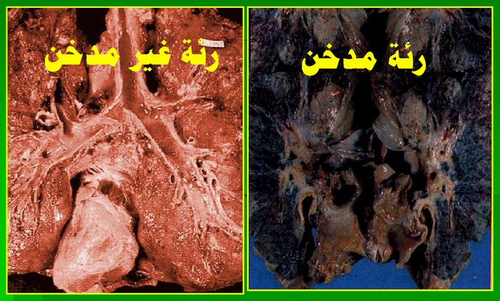
انظر إلى هذه الأضرار

Slide 5
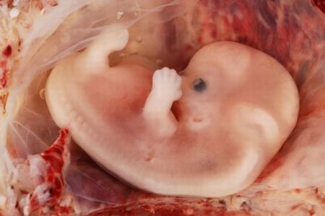
أظهرت دراسة جديدة أن التدخين قد يتسبب في حدوث أذية للجنين خلال تطور نموه، وهذا كله قد يزيد من احتمالات الإصابة بالسرطان في عمر الطفولة والمراهقة، علاوة على تأثيراته السلبية على صحة الأم أثناء وبعد فترة الحمل. كما أظهرت الدراسات أن التدخين السلبي يؤثر بشكل أكبر على البنات مقارنة بالأولاد. أما الكبار فتؤكد دراسة حديثة أن تدخين سيجارة واحدة في اليوم، وحتى أربعة سجائر، يضاعف من مخاطر الموت بأمراض القلب لدى الجنسين

Slide 6
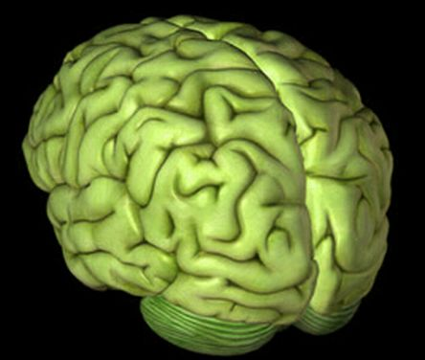
التدخين يقتل خلايا الدماغ: يقول العلماء إنهم عثروا على أول دليل مباشر على أن التدخين يتسبب في إتلاف الخلايا في الدماغ، كما يمنع خلايا أخرى من إعادة إنتاج نفسها

Slide 7
ما هو عدد المدخنين؟
وأوضحت منظمة الصحة العالمية أنّ عدد المدخنين في أفق عام 2025 بنحو 1.7 مليار شخص عبر مختلف أنحاء العالم، مقابل 1.3 مليار الآن. وأظهرت دراسة طبية على مدى خمسين سنة متواصلة راقبوا خلالها شرائح متعددة من المدخنين وغير المدخنين في جميع أنحاء بريطانيا أن متوسط حياة المدخنين ينقص عملياً بمقدار عشر سنوات مقارنة ببقية الأشخاص غير المدخنين

Slide 8
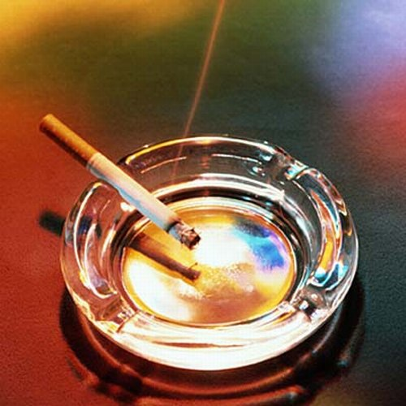
و ما علينا سوى الابتعاد عن تلك
و ما علينا إلا الابتعاد عن ذلك الضرر
فهيا لننشر الوعي
و لنوجّه رسالة ندعو فيها إلى:
ترك التدخين . تلك السيجارة التي ستودي بحياة كل مدخن و التي سوف تصيبه بكثير من الأمراض الخطرة .
صرامة القوانين تجاه المدخنين و منعه .
لا للتدخين

Slide 9

رسالة
لتترك التدخين و لتتيح الحياة للآخرين عن طريق عدم تلويث الهواء . لتحموا أبناءكم و أبناء وطنكم . لتكونوا القدوة للصغار .

Slide 10
إعداد الطالبة : نور الهدى مز
الصف: السابع
الشعبة : الأولى

